Slide 1


Slide 2


自动化测试培训
2017/4/24

Slide 3
从软件工程的进化说起
旧时的瀑布模型与分层设计被持续集成与微服化替代
瀑布模型
新方向
持续集成
模块集成是最大的痛点
软件是长大的
成长过程随时可用，只是有些功能缺失
敏捷
单独软件很难适应需求快速变化
软件质量的保障成本越来越高
微服
适合于多团队多语言合作
适合于软件的集群化
简化性能调优
分层设计是新需求的最大障碍
用户参与，迭代

Slide 4
软件工程进化方向对测试工程师的挑战
全栈测试工程师
具有质量检测和编写代码的能力–> 测试开发
具有防止缺陷 (Quality Assurance) 和质量控制 (Quality Control) 的能力–> 质量分析员
具有开发和执行测试程序的能力 -> 软件质量工程师
敏捷测试
紧跟迭代周期，深入理解需求，挖掘系统假设
交流缺陷，及时反馈
自动化测试优于手工测试
了解软件工程从而了解自己的位置与职责
推荐本书：The DevOps 2.0 Toolkit
\\192.168.10.156\qa\SHARE\doc

Slide 5
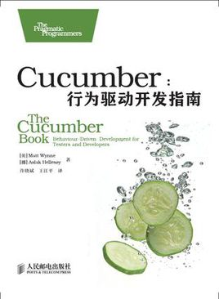
大纲
Cucumber
开发环境
如何写好场景和单个动作
练习与分工
https://item.jd.com/11266246.html?dist=jd

Slide 6
Cucumber
cucumber是一种支持BBD(behavior-driven development，行为驱动开发)的自动化测试框架
cucumber是敏捷开发团队常用的一种测试框架，它鼓励了系统开发环节中各个参与者来进行协作，其中也包括非技术人员
cucumber的测试用例一般由测试场景和测试步骤组成
cucumber中的测试场景由纯自然语言来进行描述，很易懂，因此，非技术人员也可以来编写测试用例，然后通过技术人员来进行实现它。一般的描述语言(比如中文，英文，此处省略N个)它都能支持
Cucumber创建活的测试文档
cucumber中的测试步骤是对测试场景描述的实现，其测试步骤实现的语言也是支持很多种的，比如常用的c#, java, ruby, javascript(nodejs)等
现在jenkins之类的自动构建工具对cucumber的支持也十分的友好
https://cucumber.io/docs/reference

Slide 7
典型的测试场景描述
功能: 任务管理
场景: 上架下架设备
假设 服务器PD-XX已经入库
当 创建并提交立即执行的任务,上架P311-G1-10
那么 在机架P311-G1-10能找到PD-XX
当 创建并提交立即执行的任务，下架PD-XX
那么 在机架P311-G1-10上找不到PD-XX
场景: 删除手动任务
假设 服务器PD-XX已经入库
当 创建并提交手动执行的任务manualTask,上架P311-G1-10
那么 在任务池中能找到任务manualTask
当 删除任务manualTask
那么 manualTask不存在
并且 在机架P311-G1-10上找不到PD-XX
描述文档
当做需求文档跟客户沟通
敏捷开发中任务描述
测试步骤描述
测试报告中的最底层结果描述
贯穿整个R&D

Slide 8
Gherkin 语言中英文对照
| feature | "功能" |
| background | "背景" |
| scenario | "场景", "剧本" |
| scenario_outline | "场景大纲", "剧本大纲" |
| examples | "例子" |
| given | "* ", "假如", "假设", "假定" |
| when | "* ", "当" |
| then | "* ", "那么" |
| and | "* ", "而且", "并且", "同时" |
| but | "* ", "但是" |
| given (code) | "假如", "假设", "假定" |
| when (code) | "当" |
| then (code) | "那么" |
| and (code) | "而且", "并且", "同时" |
| but (code) | "但是" |

Slide 9
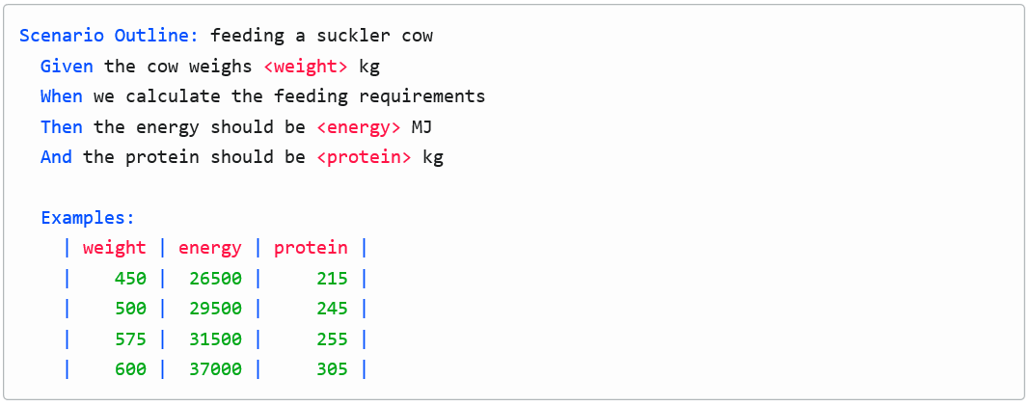
自动化测试驱动模式
关键字驱动
每一个步骤都是一个原子动作
一个测试场景是多个原子动作的集合
原子动作可以复用，到中后期只需要编写场景描述
数据驱动
提供”场景大纲”模式

Slide 10
编写场景描述（.feature）
Feature:每个Feature必须以Feature开始，后跟冒号加描述，Cucumber不关心描述内容，这里具体以简单明了为主
Scenario：一个Feature文件里面可以有很多个Scenario，一个Scenario就是一个具体的你想要测试的功能点，一个Scenario又是由很多个步骤(Steps)组成的。Scenario明确的描述我们期望的程序的行为，且方便不同职位的人员进行沟通，因为你只要看到一个Scenario，很容易就知道它想做什么。Scenario关键字后面紧跟一个冒号和一个对应该场景的描述。
Steps：每个Scenario都可以使用任意数量的步骤来描述任何发生在该场景里的事情，一个步骤通常是一行单独的文本并且由以下这些关键字开头：Given，When，Then，And 和But. (注意：步骤后面不需要跟冒号)

Slide 11
编写场景描述（.feature）续
Steps中的Given，When，Then，And 和But介绍
Given:表示scenario中我们接受/认为是真的东西，它将为后面的when（事件/操作）和Then（输出）提供背景/上下文
When:表示scenario中的事件或动作；如：I press the coffee button。一般我们喜欢在一个scenario中只有一个事件或动作，因为这样容易理解scenario的目的，且当失败的时候容易找到错误；
Then:表示预期的输出；
And&But: 我们可以使用And 和 But 作为Given/When/Then的同义词，如：”Given x, And y,” 这里的And就是Given的意思；再如：”Then x, But not y,” 这里的But就是Then的意思；

Slide 12
练习一，编写新的场景描述并执行
访问 \\192.168.10.156\qa\work\AutoSmoke\
--/features --场景文件
--/step_definitions --步骤定义java代码
Compile: javac -cp "./jars/*:." step_definitions/*.java
Run: java -cp "./jars/*:." cucumber.api.cli.Main -g step_definitions -p pretty features
Help: java –cp “./jars/*:.” –help
在/features文件夹下新建一个feature文件，并编写一个新的场景

Slide 13
编写自动化测试代码
Step Definitions：就是通过正则表达式，将feature里的文本步骤转义为可执行的代码。
1.普通步骤定义
Feature
假如 打开 1 个浏览器输入网址"http://bi.ganji.com"
Step
@假如("^打开 (\\d+) 个浏览器输入网址\"([^\"]*)\"$")
public void The_number(int num,String URL) throws Throwable {}
2.Data Tables：有些大量数据不适合在Given，When，Then step一行中进行匹配，我们可以放置到step下的一个表格中
Feature
假如 用户的姓名，性别 |赵神州|男| |刘胡兰|女|
Step
@而且("^用户的姓名，性别$")
public void The_Users_test(Map<String,String> users) throws Throwable {}

Slide 14
编写自动化测试代码
Hooks:要在每个Scenario之前(Before)和之后(After)执行某些相同的操作。比如说在测试完成后要关闭浏览器。在Cucumber中，我们可以使用Hooks. 介绍下面两种方法：
Before:在每个scenario前执行
@Before
public void buildDriver() {Loginpage.OpenDriver(driver);}
After:在每个scenario后执行
@After
public void buildDriver() {Loginpage.OpenDriver(driver);}

Slide 15
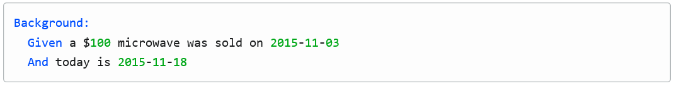
编写自动化测试代码
Background：会在每个Scenario之前执行，就像Before Hooks一样。但如果存在Before Hooks，那个它们会先于Background执行。

Slide 16
更多cucumber学习资料
官网
https://cucumber.io/docs/reference
有价值的blog
http://www.cnblogs.com/nbkhic/p/4874889.html
红宝书
www.baidu.com
www.google.com
https://github.com/
带着问题学习是最有效的方式，这叫TDD

Slide 17
练习二，为刚定义的场景准备测试代码
访问 \\192.168.10.156\qa\work\AutoSmoke\
在step_definition下创建代码文件

Slide 18
关于定义场景与单个动作小贴士
Cucumber只是教你如何写自动化测试，如何写好还得靠自己
场景
逻辑的完整性
有明确的目的
素材来源：从客户的角度考虑，研发的整体设计，单纯API的组合(优先级低)
原则：自己构建环境，结束自己清场。多用Given, 少用background
当前的场景规划只涉及后端API, 不能用前端的结果进行验证 （很重要）
单个动作
简单
独立
考虑复用性，相当于公用函数
粒度大小得反复权衡，太小，场景过于复杂，阅读性差，太大，复用性差，不够灵活
至少得有一个assert()语句，就是一定得有个结果，要么pass, 要么fail

Slide 19
windows开发环境Eclipse+maven+cucumber
安装JDK
在命令行中执行java –v;javac. 如果报错请配制JAVA_HOME
安装Eclipse
安装Maven
在命令行中执行mvn –v. 如果报错请配制M2_HOME
http://www.cnblogs.com/dcba1112/archive/2011/05/01/2033805.html
安装TortoiseSVN
在Eclipse里安装M2Eclipse
eclipse的菜单栏选择Help->Install New Software
点击Work with后面的add,输入M2Eclipse， 弹出Location输入安装地址:http://download.eclipse.org/technology/m2e/release下一步会自动完成安装
http://www.cnblogs.com/dcba1112/archive/2011/05/01/2033805.html
在Eclipse里安装cucumber插件
'Cucumber - http://cucumber.github.com/cucumber-eclipse/update-site'

Slide 20
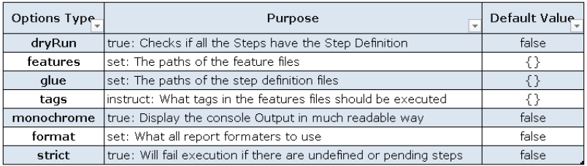
演示用Eclipse编写调试测试用例
从SVN上同步autoRunner
用Eclipse打开工程
演示文件夹结构
演示maven build …
演示修改AppTest.java配制CucumberOptions的内容, 从而控制maven test
演示修改configure改变debugMode

Slide 21
Jenkins 环境
安装Jenkins
https://pkg.jenkins.io/redhat/
安装Build pipeline plugin
系统管理 -> 管理插件 -> 查找build pipeline plugin -> 安装
安装cucumber report plugin
系统管理 -> 管理插件 -> cucumber reports -> 安装
更多training
\\192.168.10.156\qa\SHARE\doc\jenkins_training
User:qa, Password:qa

Slide 22


THANKS FOR WATCHING
Q&A

